Slide 1

Resource hacker

Slide 2
Agenda de temas a tratar
¿Qué es resource hacker?
¿Cómo obtener resource hacker?
Opciones instalación

Slide 3
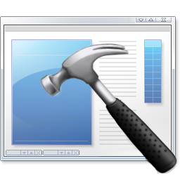
¿Qué es resource hacker?
Resource Hacker es una aplicación freeware de extracción de recursos para Windows. Se usa para modificar elementos de programas o del sistema operativo, como iconos, extrayendo recursos de programas ejecutables, bibliotecas de enlace dinámico, y ficheros de recursos.

Slide 4
¿Cómo obtener resource hacker?
La herramienta está disponible para su instalación en sistema operativo Windows y Linux. En el caso de Linux deberá ser ejecutado mediante el complemento “wine”.
http://www.angusj.com/resourcehacker/

Slide 5
¿Cómo instalar resource hacker?
Instalación en entorno Windows:
El proceso de instalación es bastante sencillo, únicamente se debe seguir el paso a paso del asistente y en unos pocos clics el programa estará instalado y listo para utilizarse.

Slide 6
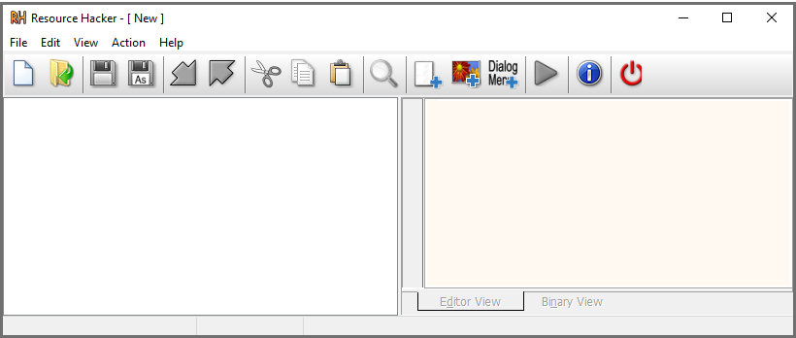
¿Cómo instalar resource hacker?
Entorno de trabajo resource hacker en Windows

Slide 7
Vamos al próximo video

